Slide 1
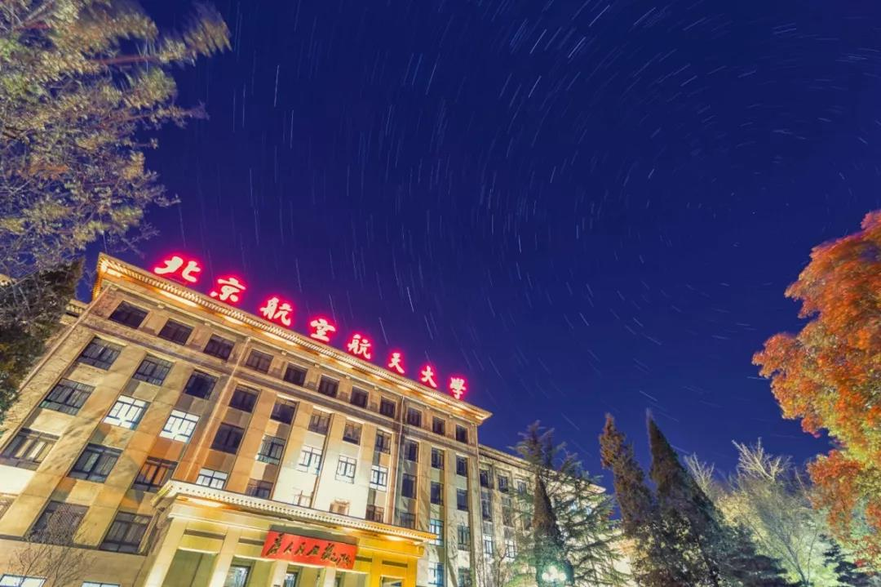

机器学习作业答辩
-----ZY2401325张朋朋

Slide 2

第一题
表1给出了某农业生态经济系统各个区域单元的有关数据，下面请运用系统聚类法，对该农业生态经济系统进行聚类分析，
(1)用标准差标准化方法，对9项指标的原始数据进行处理；
(2)采用欧氏距离测度21个区域单元之间的距离；
(3)选用最短距离聚类法，计算类间的距离，对各样本（各区域单元）进行聚类，并作出聚类谱系图。

Slide 3
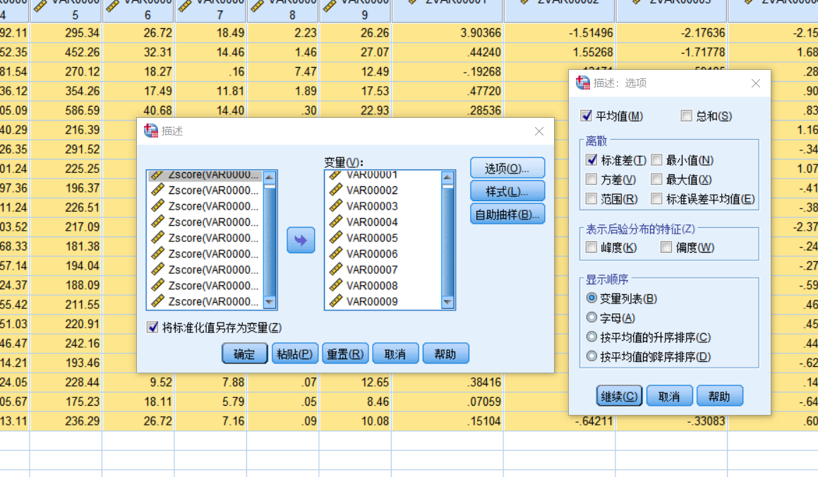
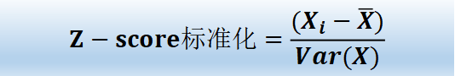
软件：spss
导入数据
菜单栏
分析
描述
$$Z−score标准化=\frac{(X_{i}−\overline{X})}{Var(X)}$$

Slide 4
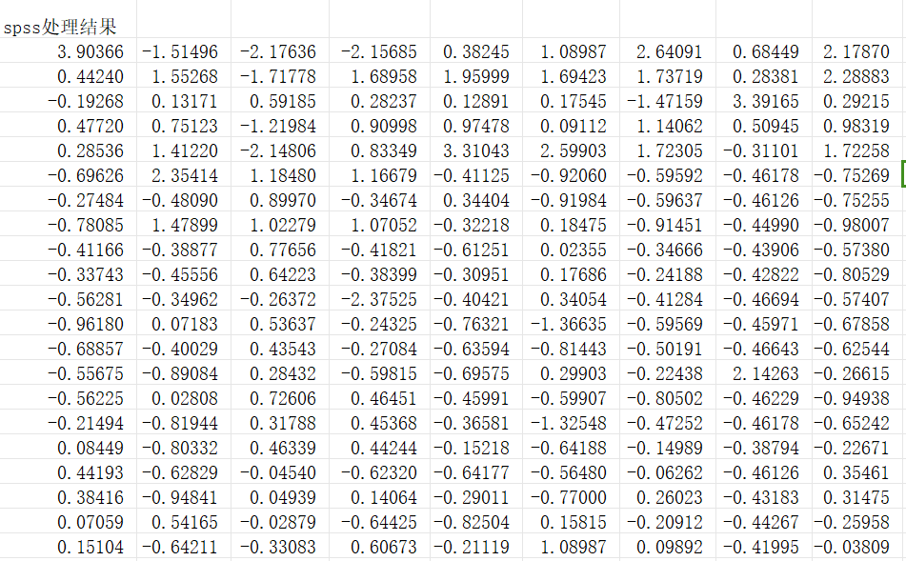
标准差标准化
导入数据
菜单栏
分析
描述

Slide 5
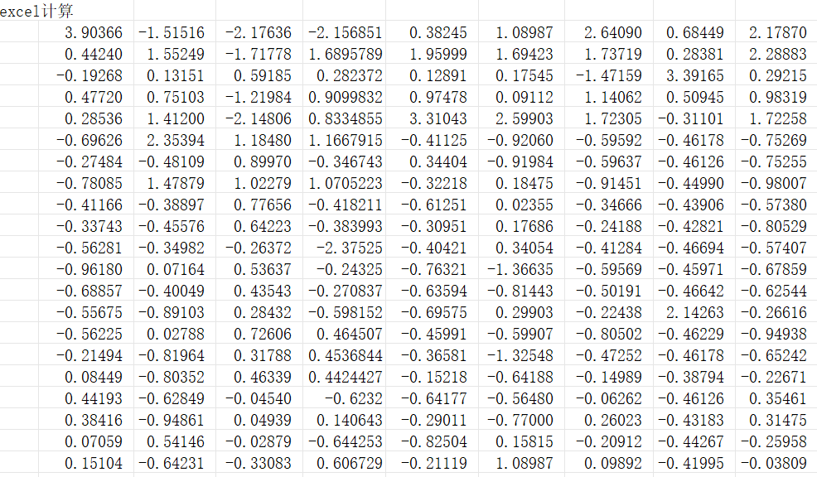
excel计算结果
spss计算结果
对比检验：结果一致！

Slide 6
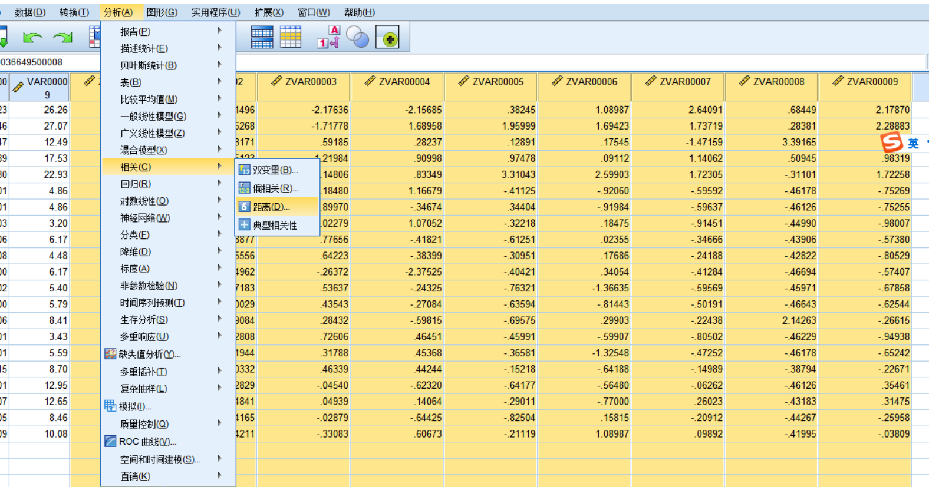
（2）欧氏距离
菜单栏
分析
相关
距离

Slide 7
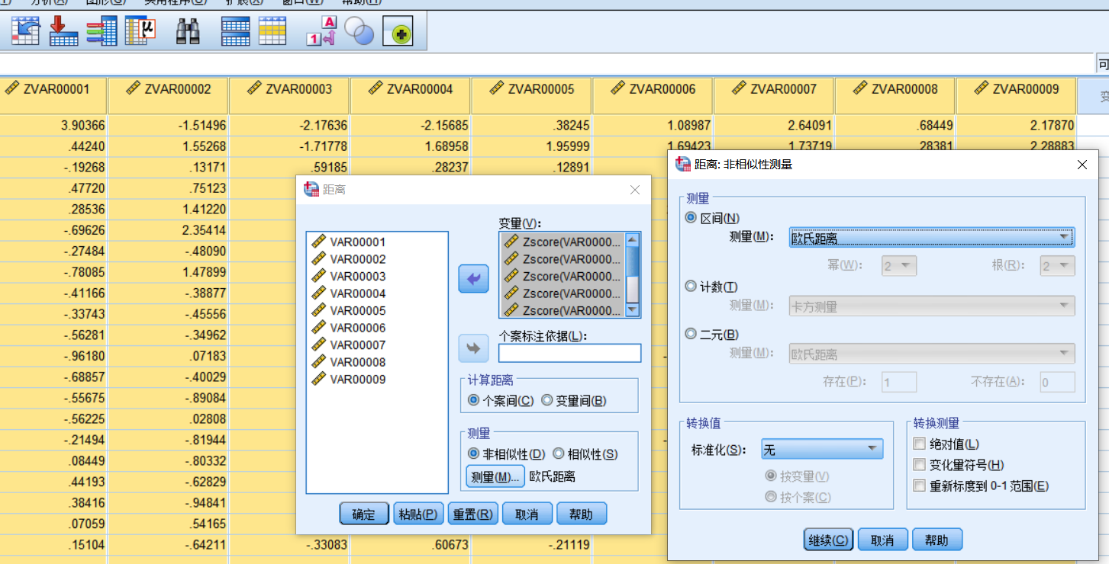
（2）欧氏距离
欧氏距离

Slide 8
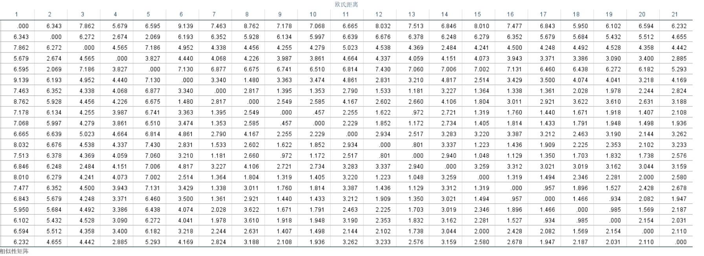
spss处理结果

Slide 9
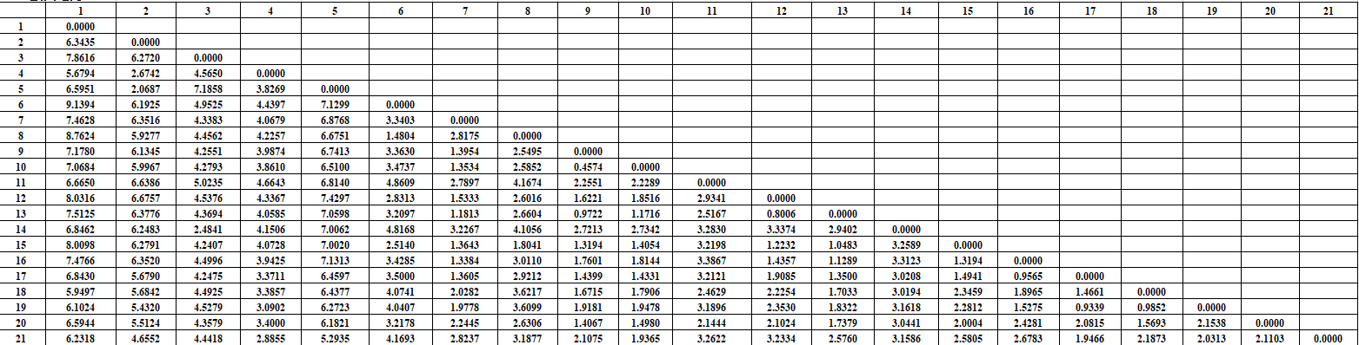
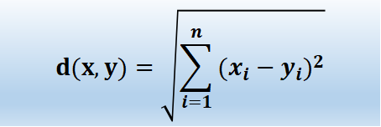
excel处理结果
$$d(x,y)=\sqrt{\sum_{i=1}^{n}{{(x_{i}−y_{i})}^{2}}}$$
对比检验：结果一致！

Slide 10
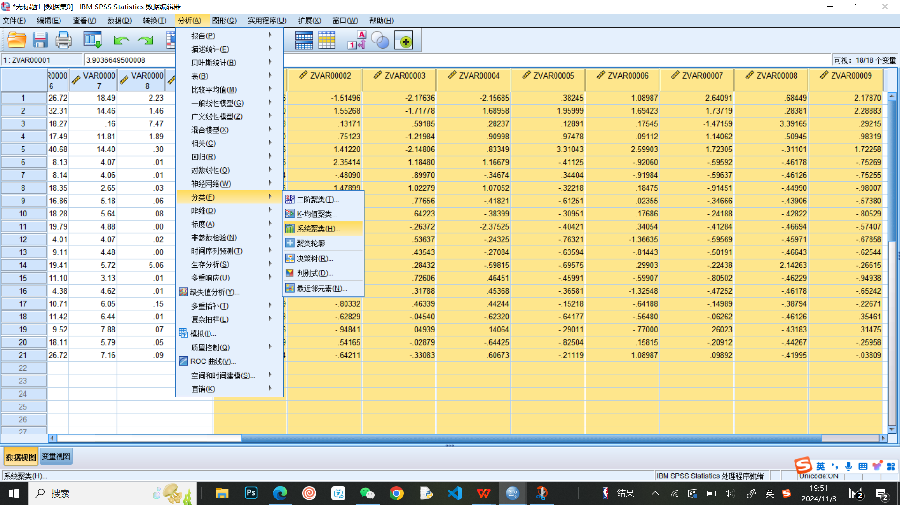
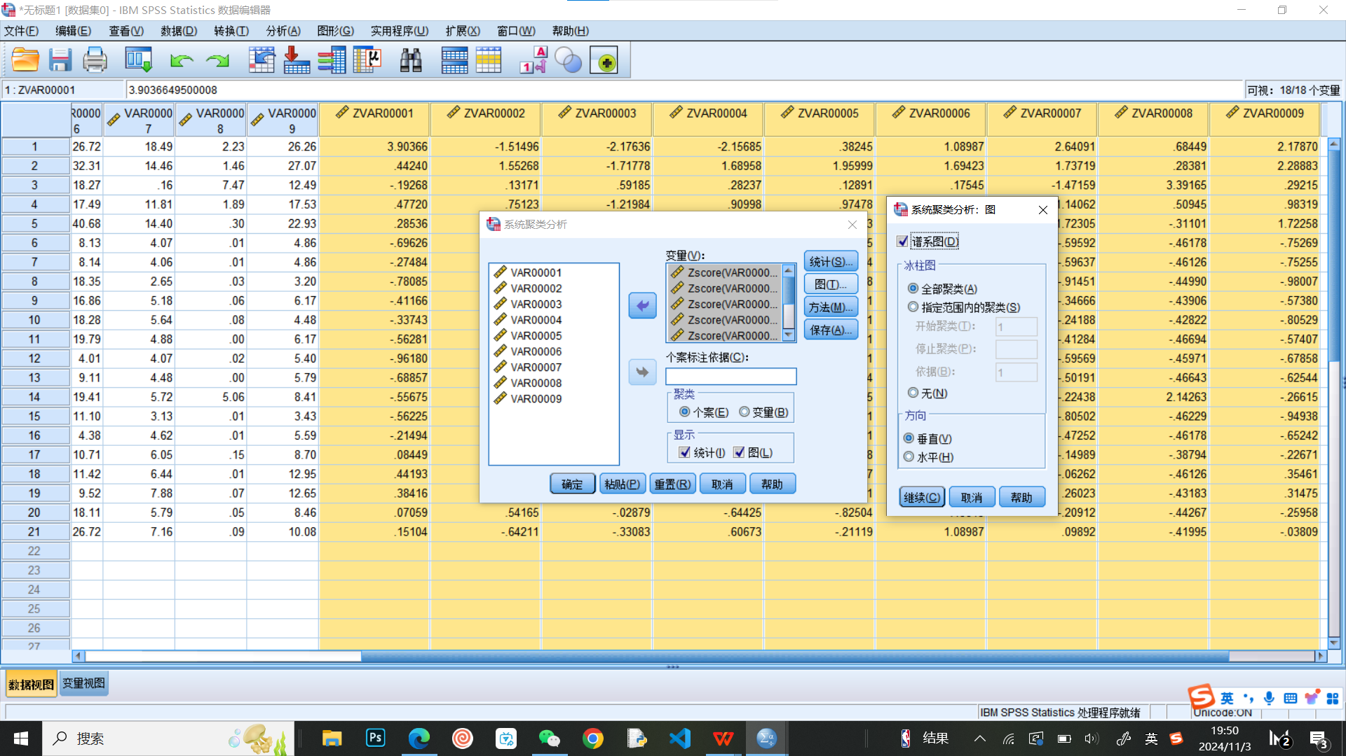
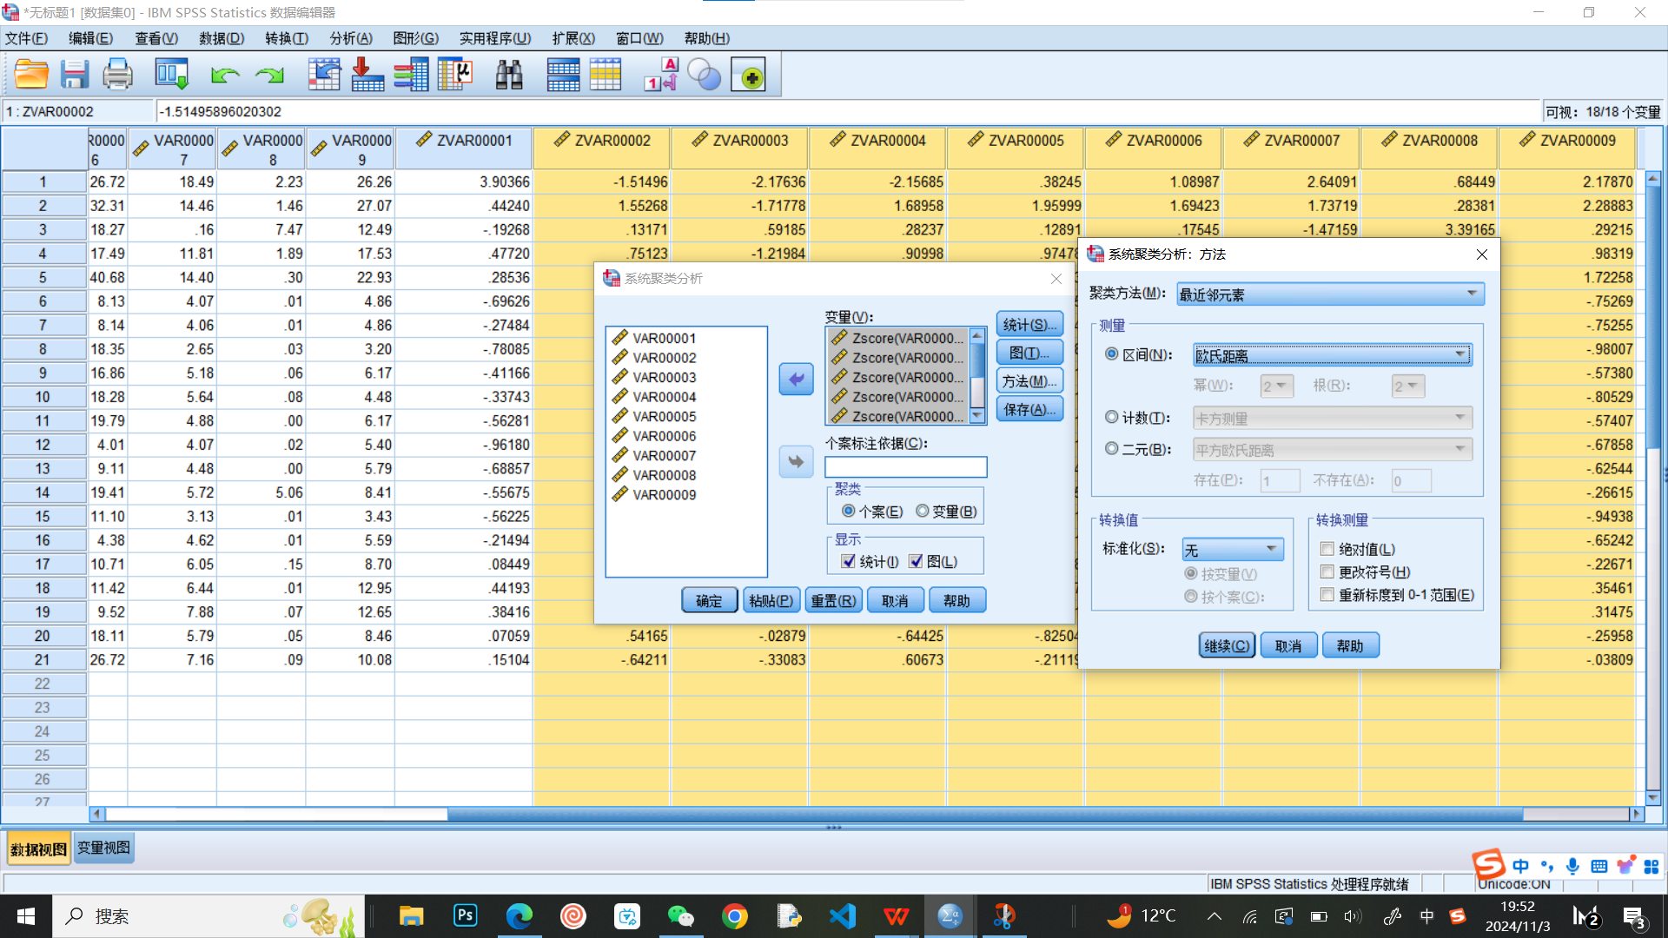
软件：spss
菜单栏
分析
聚类
系统聚类

Slide 11
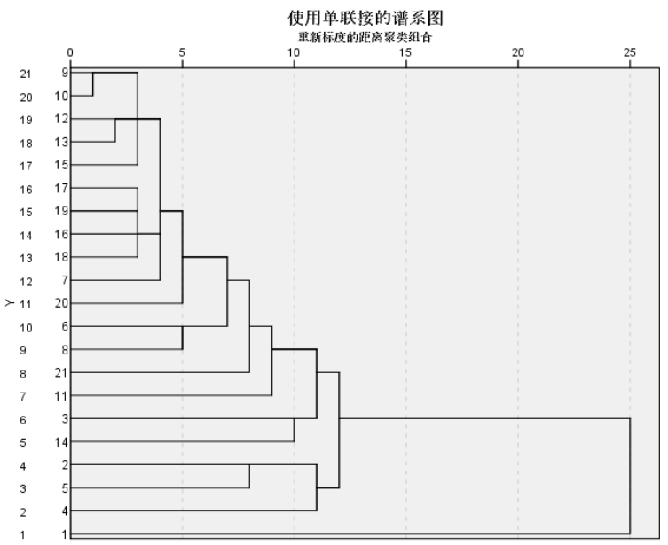
软件：spss
聚类谱系图

Slide 12
第二题
某种水泥在凝固时放出的热量(卡/克)与水泥中下列四种化学成分有关: X1,X2,X3,X4, 所测定数据如表1所示, 试建立与Y、与X1-X4的线性回归模型。 (可采用逐步回归方法)

Slide 13
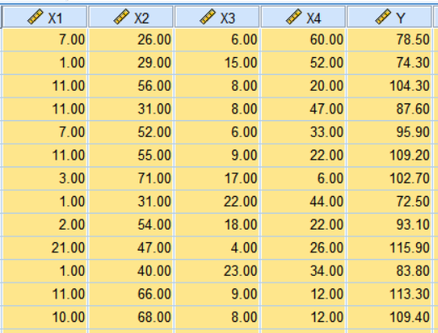
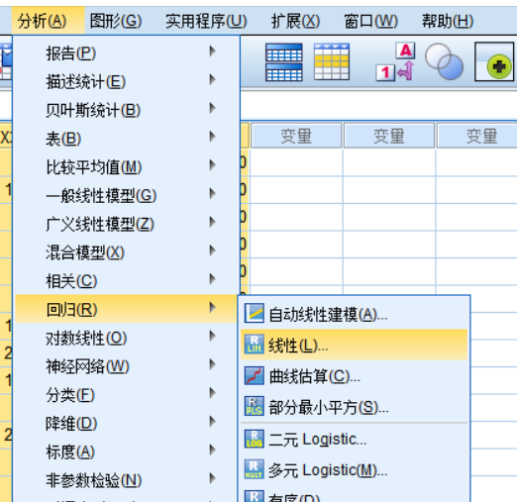
软件：spss
导入数据
菜单栏
分析
回归、线性

Slide 14
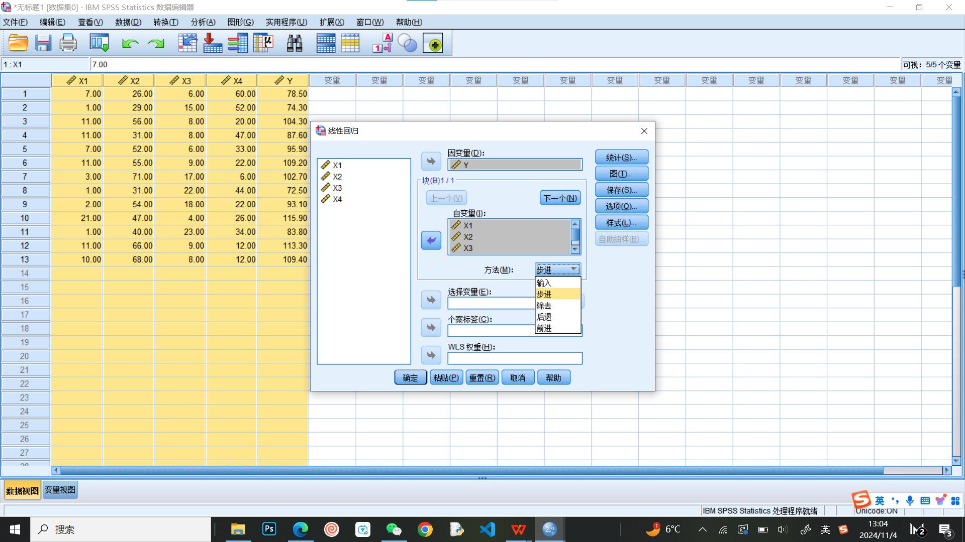
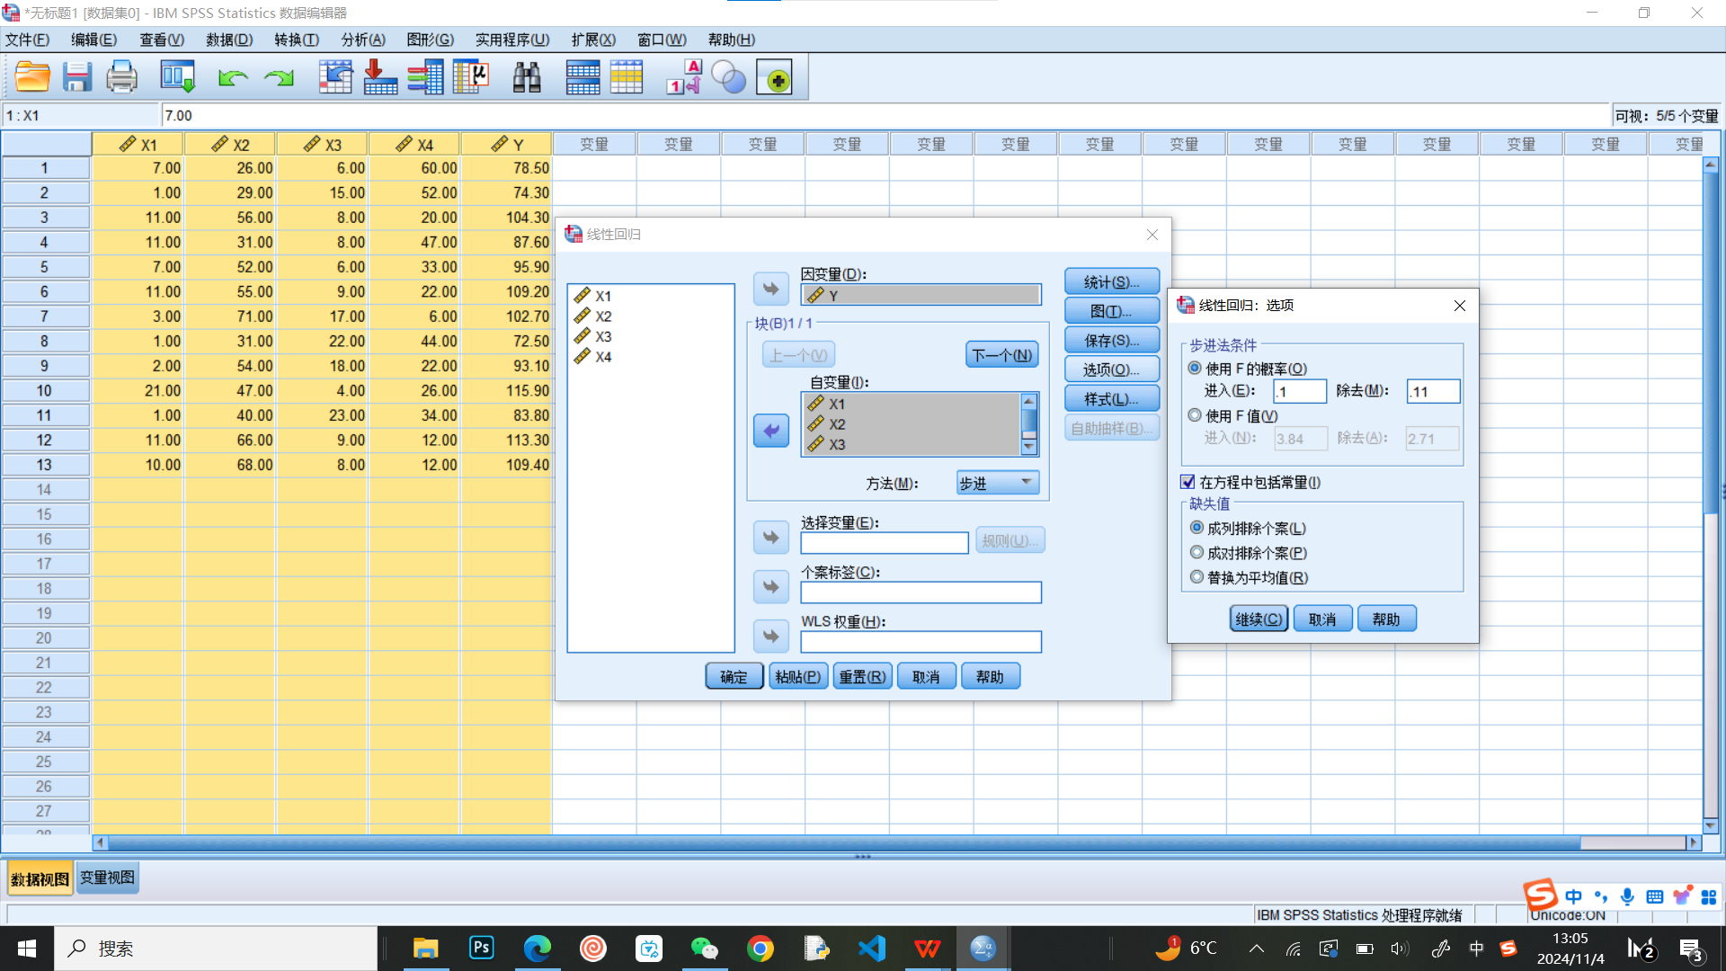
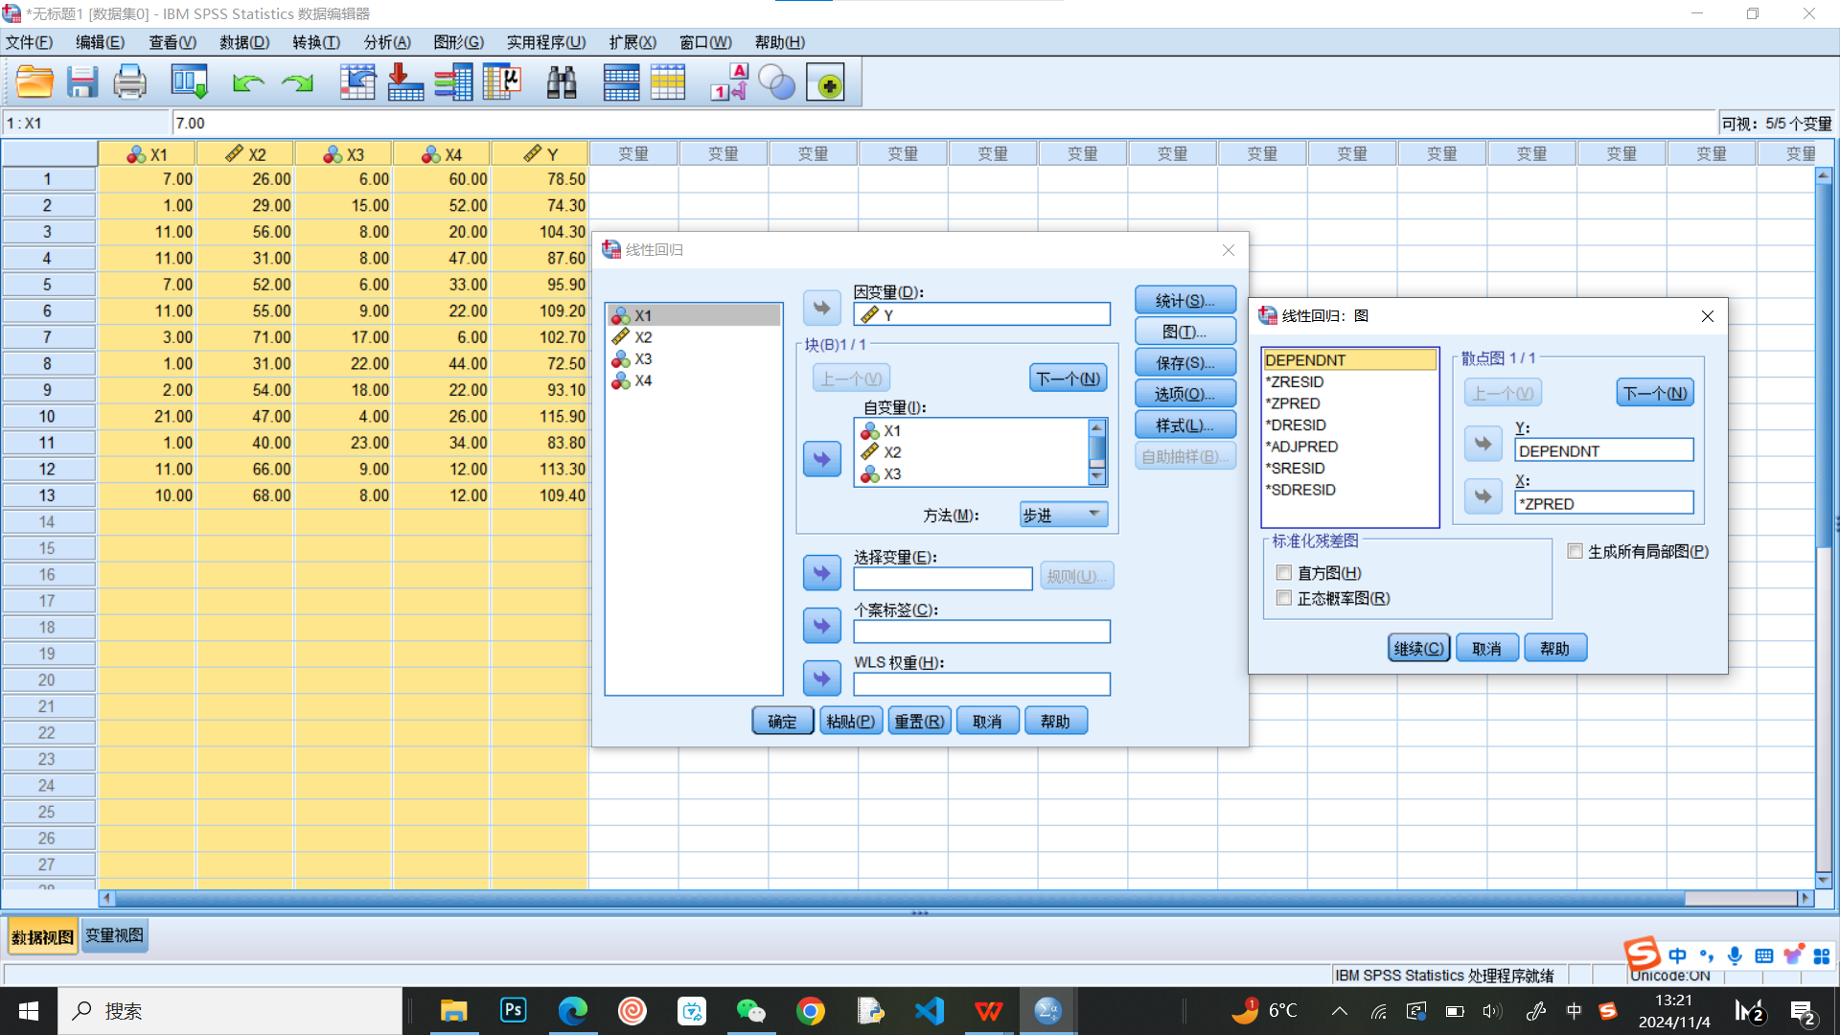
软件：spss
调整参数
逐步
选项
标准预测

Slide 15
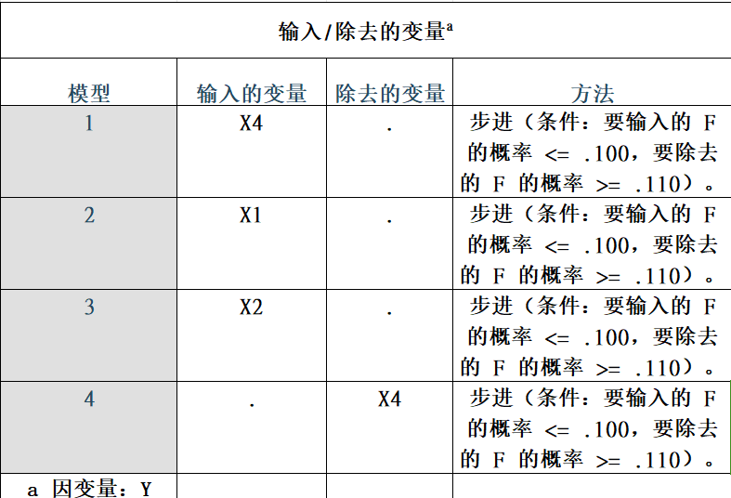
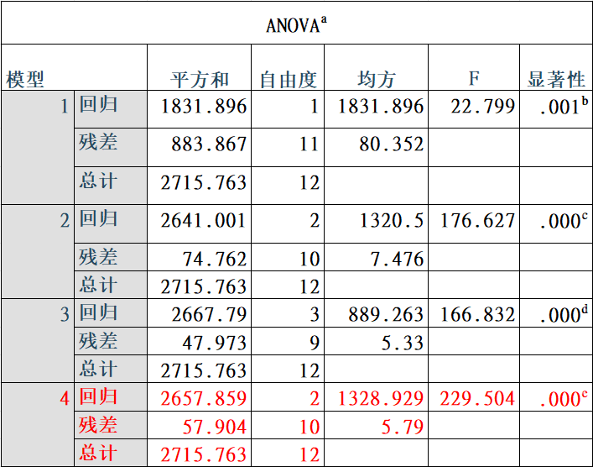
逐步回归处理结果
显示了各个模型的方差分析结果，模型4的线性回归方程最显著

Slide 16
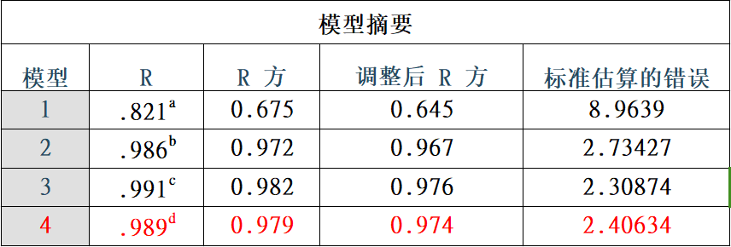
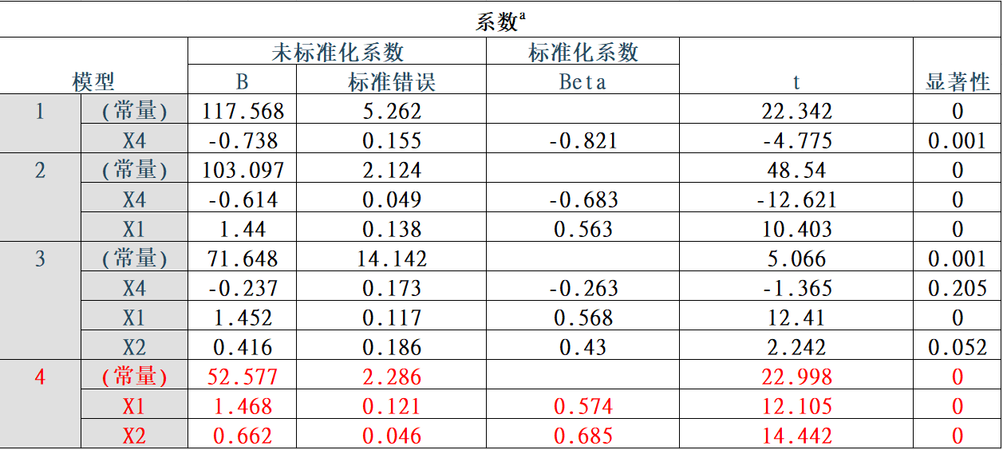
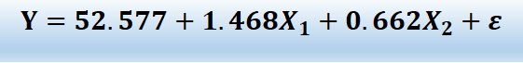
逐步回归处理结果
显示了各个模型的拟合情况，模型4的两个偏回归系数都显著有意义
$$Y=52.577+1.468X_{1}+0.662X_{2}+ε$$

Slide 17
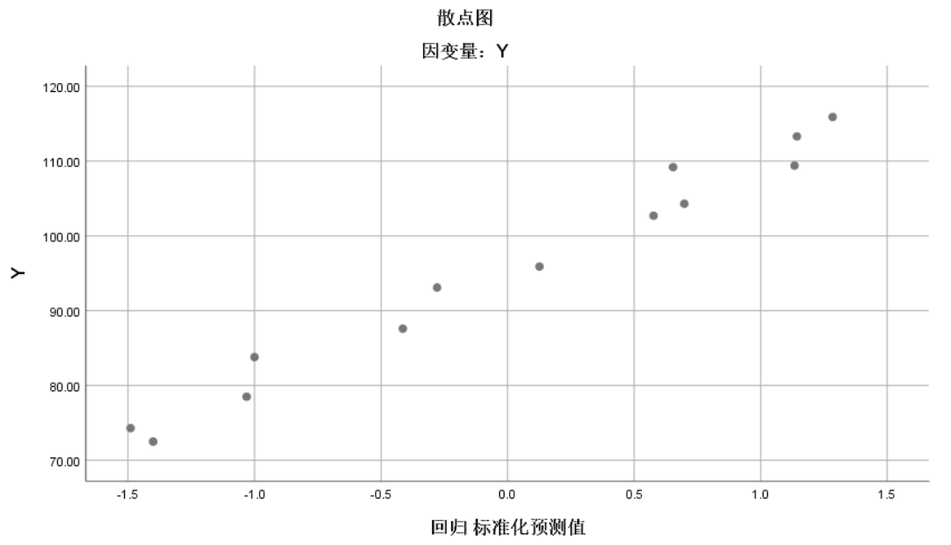
逐步回归处理结果

Slide 18

谢谢大家

